Slide 1
В помощь SEO
10 мощных фишек для бесплатного
целевого трафика из YouTube

Slide 2
Вы уже привлекаете трафик YouTube для себя?

Slide 3
Вы уже привлекаете трафик YouTube для себя?
Вы уже привлекаете трафик YouTube для заказчиков?

Slide 4
Вы уже привлекаете трафик YouTube для себя?
Вы уже привлекаете трафик YouTube для заказчиков?
Вы сами смотрите ролики на YouTube?

Slide 5
Пока YouTube не используете вы…
…трафик с YouTube получают ваши конкуренты.

Slide 6
Где брать новые заказы, заявки в бизнес?
Где брать новых клиентов и заказчиков?

Slide 7
Платный трафик:
реклама в любом виде,
агентские отчисления.

Slide 8
Платный трафик:
реклама в любом виде,
агентские отчисления.
Органический трафик:
SEO,
«сарафанное радио»,
системы рекомендации контента.

Slide 9
Органический трафик, как и SEO -
условно бесплатный:
ВК, Дзен,
запрещенные соцсети,
паразитный контент-маркетинг,
YouTube.

Slide 10
Как привлечь «горячих» покупателей в YouTube?

Slide 11
Как привлечь «горячих» покупателей в YouTube?
А кто такие «горячие» покупатели?

Slide 12
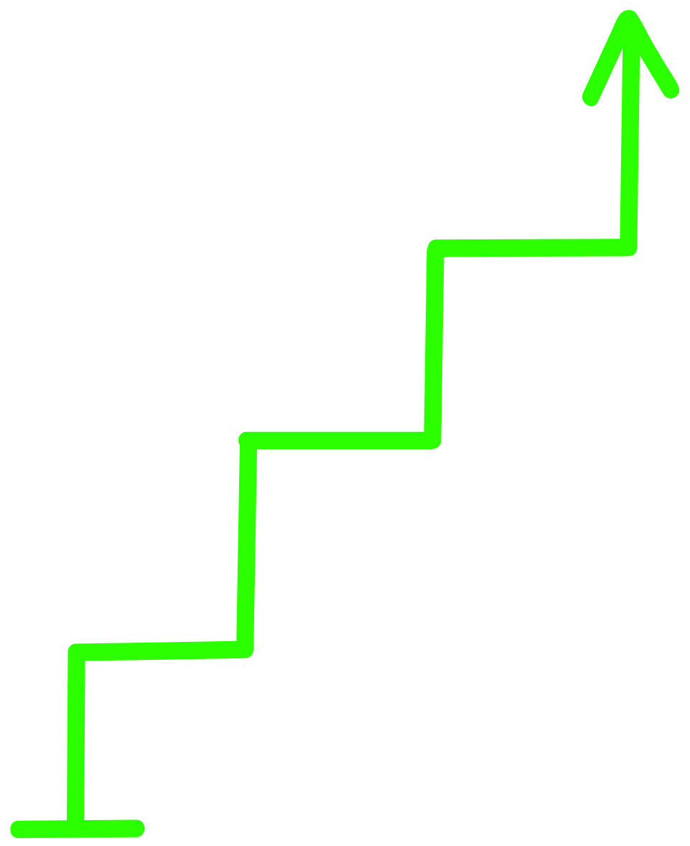
Лестница Ханта -
маркетинговая модель прогрева аудитории.

Slide 13
Лестница Ханта
отсутствие проблемы

Slide 14
Лестница Ханта
отсутствие проблемы,
осознание проблемы

Slide 15
Лестница Ханта
отсутствие проблемы,
осознание проблемы,
поиск решений проблемы

Slide 16
Лестница Ханта
отсутствие проблемы,
осознание проблемы,
поиск решений проблемы,
выбор конкретного решения

Slide 17
Лестница Ханта
отсутствие проблемы,
осознание проблемы,
поиск решений проблемы,
выбор конкретного решения,
выбор поставщика этого решения

Slide 18
Лестница Ханта
отсутствие проблемы,
осознание проблемы,
поиск решений проблемы,
выбор конкретного решения,
выбор поставщика этого решения,
покупка.

Slide 19
Модель Велижанина-Гребенюка для аудитории:
опыление,
влюбление,
подсечка.

Slide 20
YouTube отлично прогревает аудиторию.

Slide 21
YouTube отлично прогревает аудиторию.
Ваш канал проведет аудиторию по всем ступеням лестницы Ханта.

Slide 22
YouTube отлично прогревает аудиторию.
Ваш канал проведет аудиторию по всем ступеням лестницы Ханта.
Ваши ролики работают постоянно - 24/365.

Slide 23
Пока YouTube не используете вы…
…трафик с YouTube получают ваши конкуренты.

Slide 24
Вы уже пробовали YouTube но…
…нет просмотров, и YouTube не работает?

Slide 25

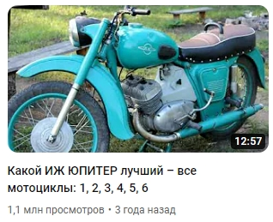
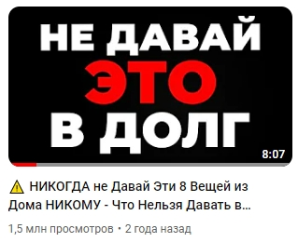
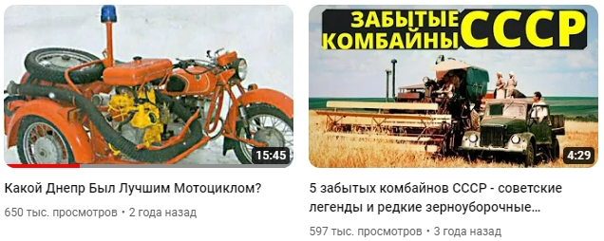
Макс РОМАНОВ
С 2001 года занимаюсь озвучкой роликов, видео, презентаций, фильмов. Веду конференции, вебинары, интервью.
С 2008 года практикую интернет-маркетинг. Занимался SEO, контекстной и таргетированной рекламой, арбитражем трафика.
Выступал в качестве спикера на онлайн и оффлайн конференциях и вебинарах: Baltic Digital Days, UIC.dev, Кибермаркетинг, Промопульт.

Slide 26
Как привлечь «горячих» покупателей в YouTube?
10 мощных фишек

Slide 27
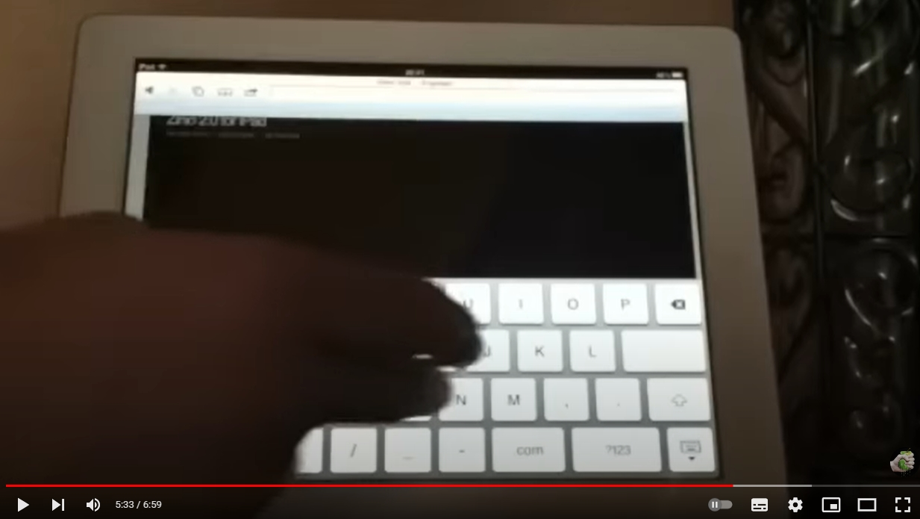
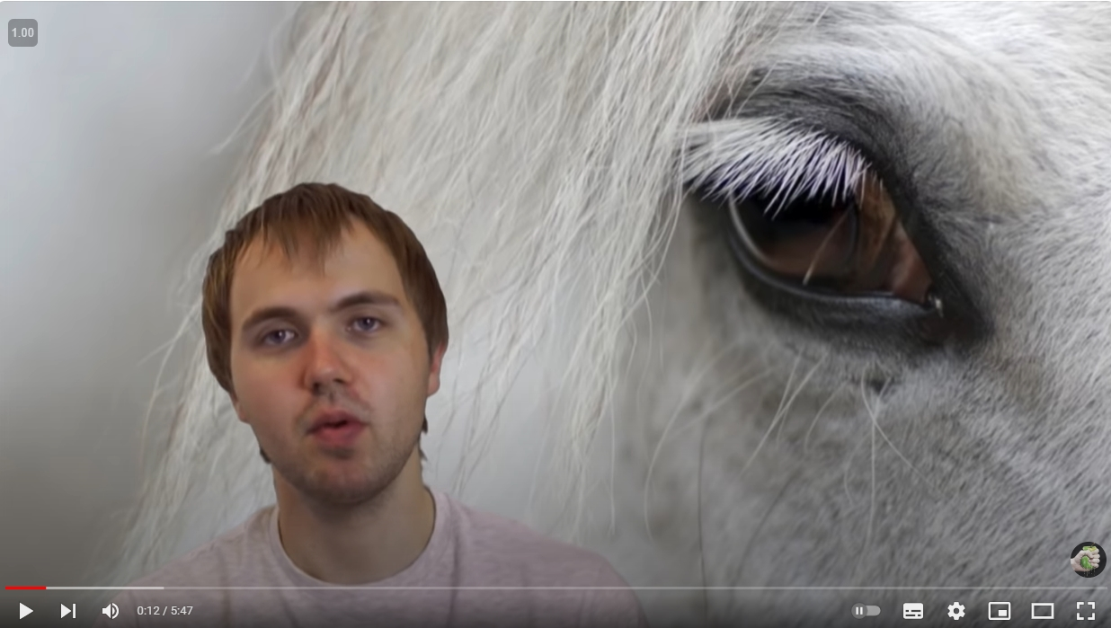
Просто начните сейчас.
В крайнем случае, завтра.

Slide 28
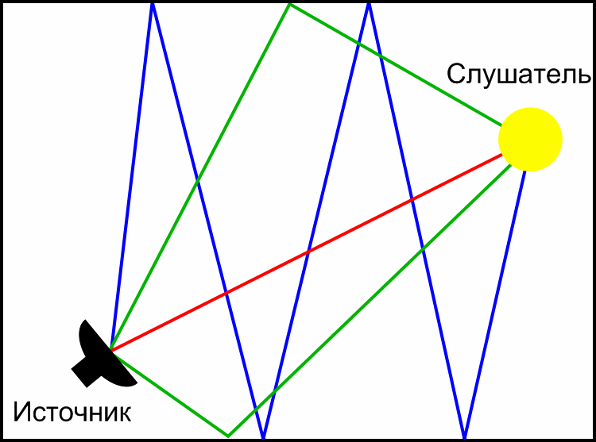
2. Звук намного важнее, чем картинка.
Картинка тоже важна. Но звук - важнее.

Slide 29
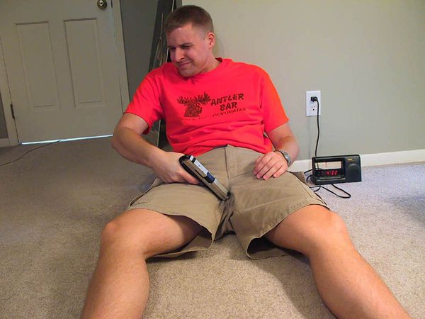
3. Не используйте накрутки.
Не стреляйте себе в ногу.

Slide 30
4. Подписчики - следствие, а не причина просмотров.
Не гонитесь за числом подписчиков.
Ставьте ссылки в описании и в закрепленном комментарии.

Slide 31
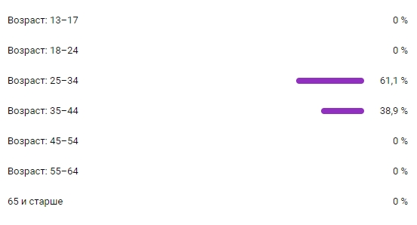
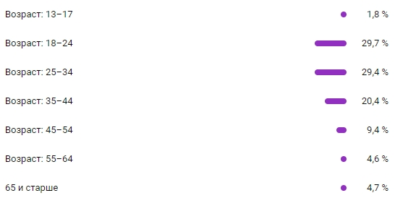
5. Шорты могут «убить» канал с большими видео.
Лучше размещайте их на разных каналах.

Slide 32
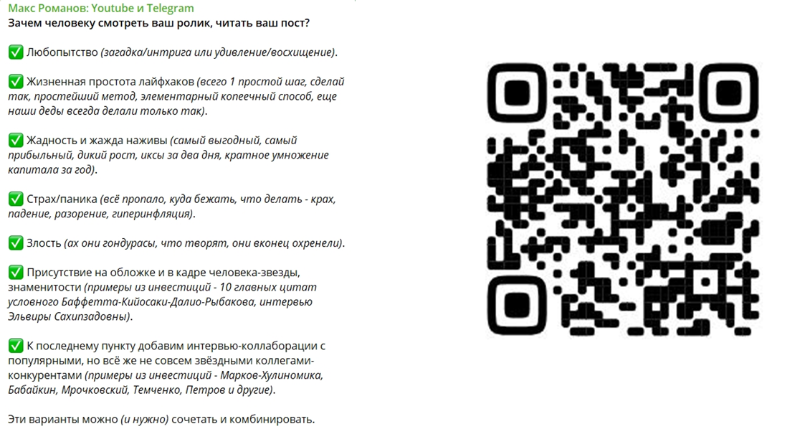
6. CTR и время удержания - главные причины успеха.

Slide 33
6. CTR и время удержания - главные причины успеха.
Наиболее эффективные вступления:
вопросы-крючки;
проблема - решение - результат - мотивация.

Slide 34
6. CTR и время удержания - главные причины успеха.
Ориентировочное удержание на роликах:
2 минуты – от 65%
3 минуты – от 55%
5 минут – от 45%
10 минут – от 35%
20 минут – от 30%

Slide 35
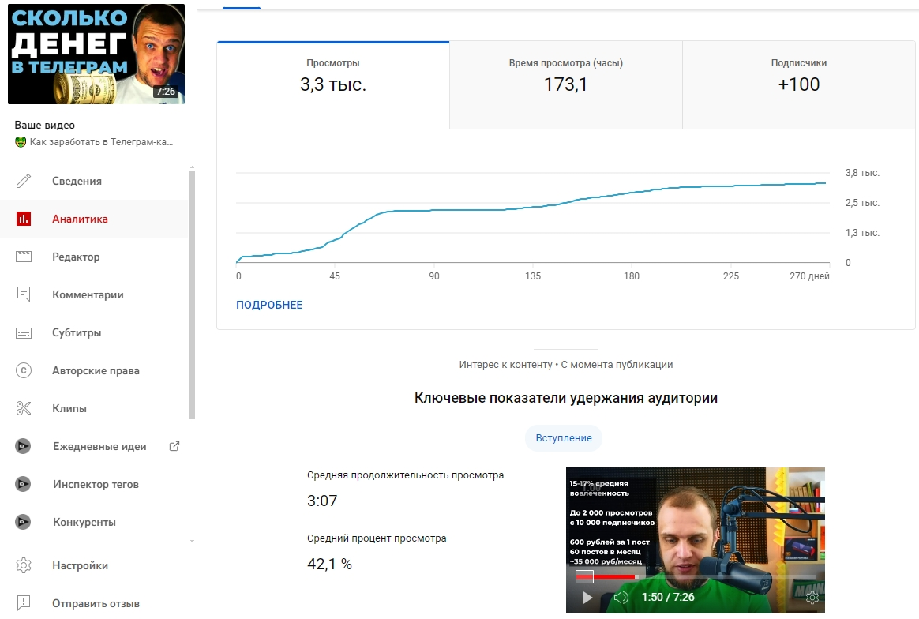
6. CTR и время удержания - главные причины успеха.
Ориентировочное удержание:
2 минуты – от 65%
3 минуты – от 55%
5 минут – от 45%
10 минут – от 35%
20 минут – от 30%

Slide 36
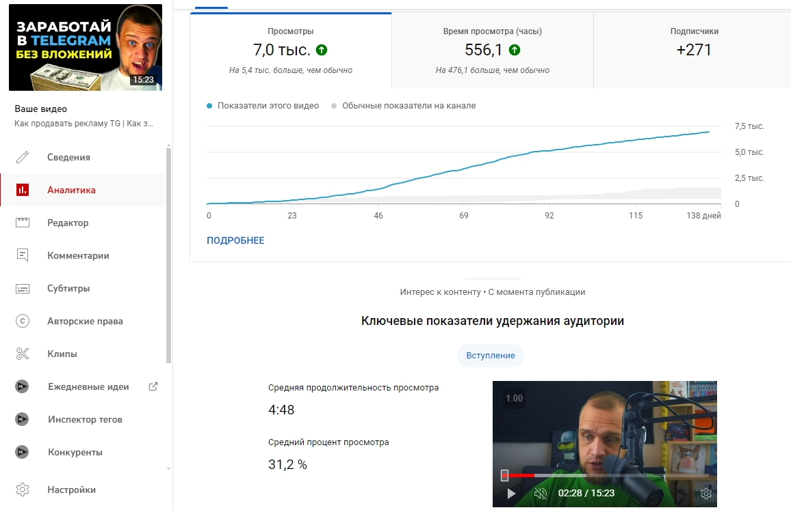
6. CTR и время удержания - главные причины успеха.
Ориентировочное удержание:
2 минуты – от 65%
3 минуты – от 55%
5 минут – от 45%
10 минут – от 35%
20 минут – от 30%

Slide 37
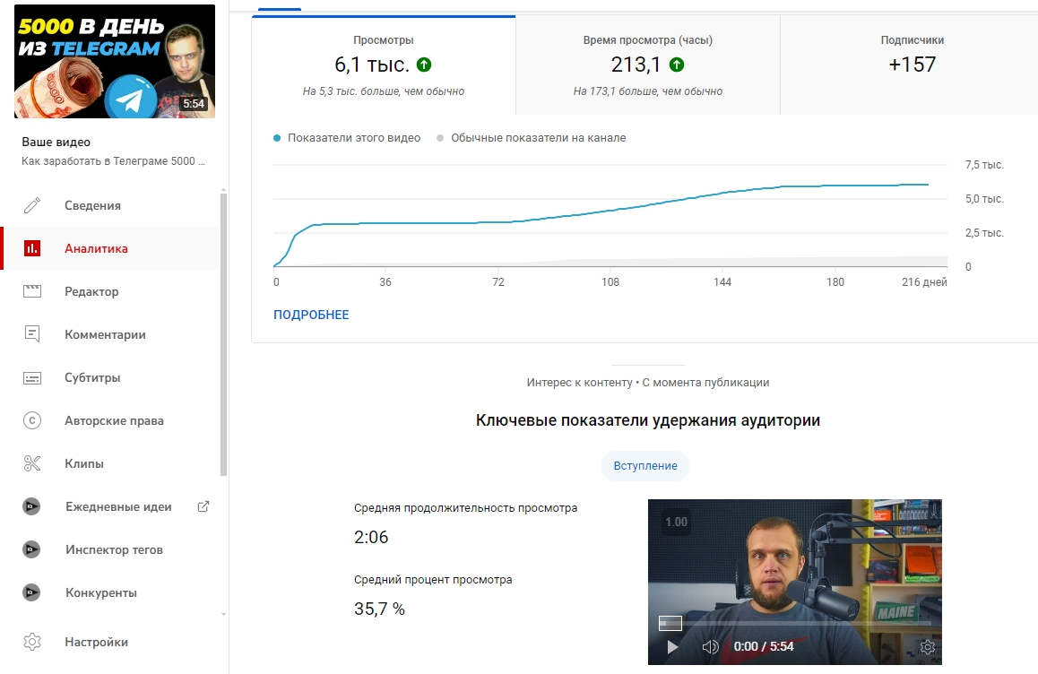
6. CTR и время удержания - главные причины успеха.
Ориентировочное удержание:
2 минуты – от 65%
3 минуты – от 55%
5 минут – от 45%
10 минут – от 35%
20 минут – от 30%

Slide 38
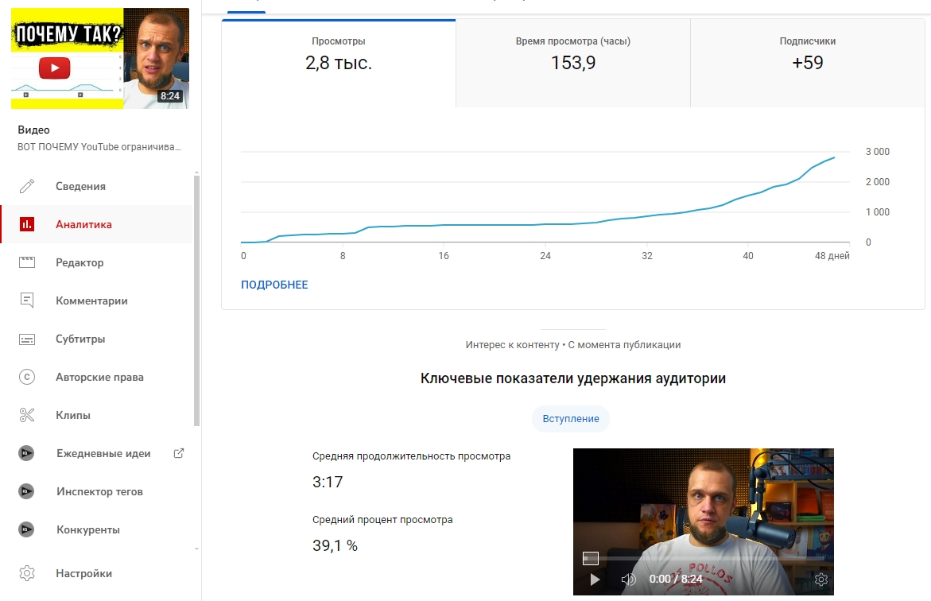
6. CTR и время удержания - главные причины успеха.
Ориентировочное удержание:
2 минуты – от 65%
3 минуты – от 55%
5 минут – от 45%
10 минут – от 35%
20 минут – от 30%

Slide 39
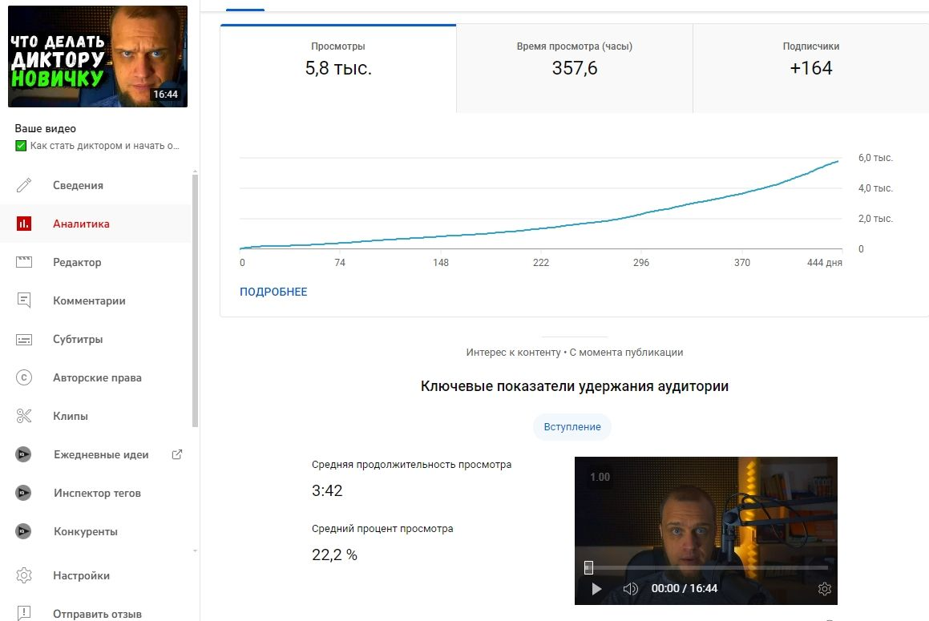
6. CTR и время удержания - главные причины успеха.
Ориентировочное удержание:
2 минуты – от 65%
3 минуты – от 55%
5 минут – от 45%
10 минут – от 35%
20 минут – от 30%

Slide 40
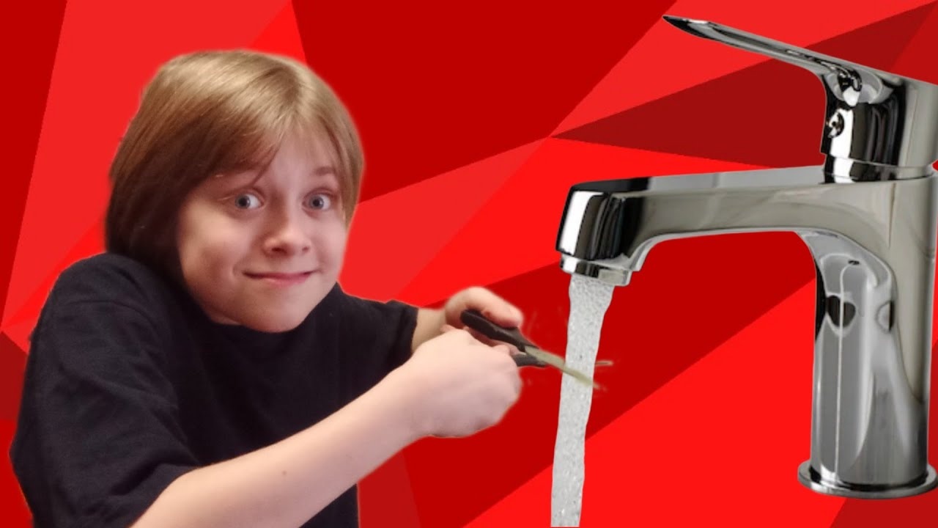
7. Вырезайте всю «воду» из роликов.
Вообще всю.

Slide 41
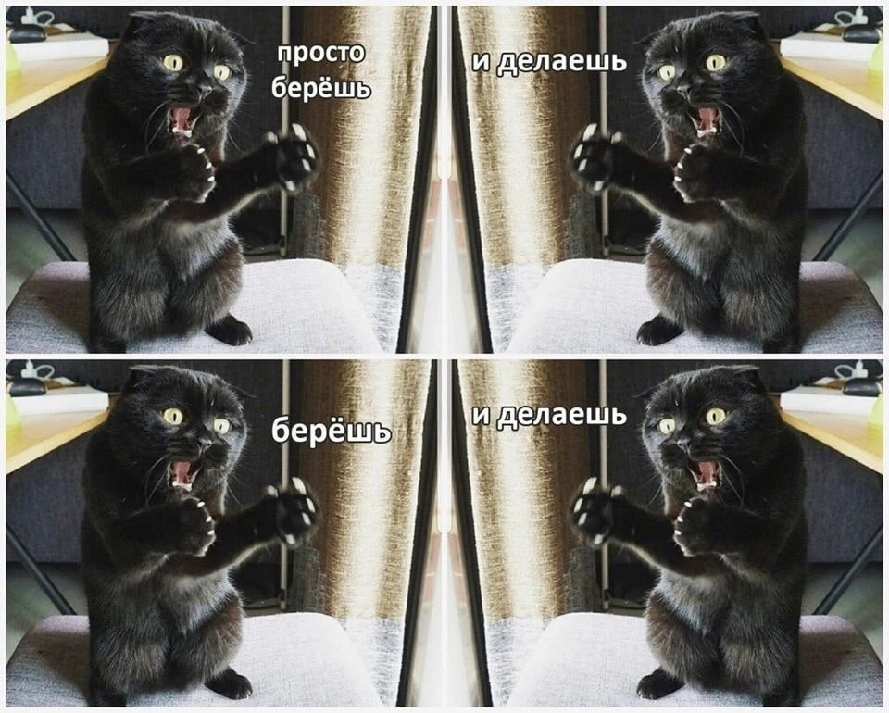
8. Постоянная аудитория и серийный контент. Делайте, что нужно, и не делайте, что не нужно.

Slide 42
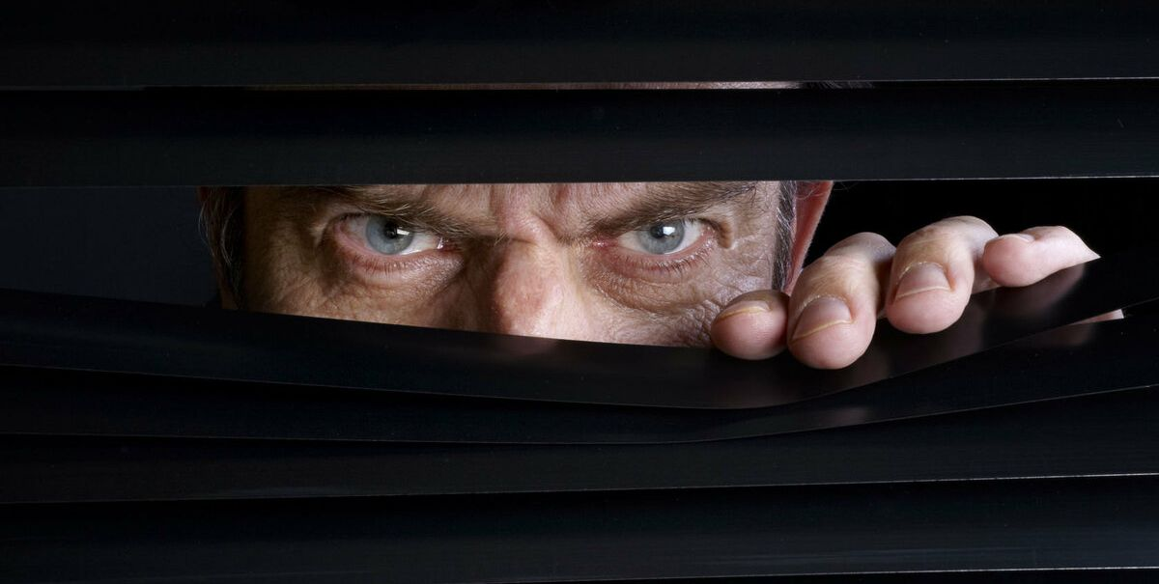
9. Что снимать, где брать темы роликов?
Всё уже придумано, нужно лишь найти.

Slide 43
9. Что снимать, где брать темы роликов?
конкурентный анализ,
анализ запросов,
анализ болей аудитории,
примитивные вопросы заказчика на его языке,
неявные потребности, низшие ступени лестницы Ханта (как увеличить продажи бизнеса – как провести техническую оптимизацию сайта).

Slide 44
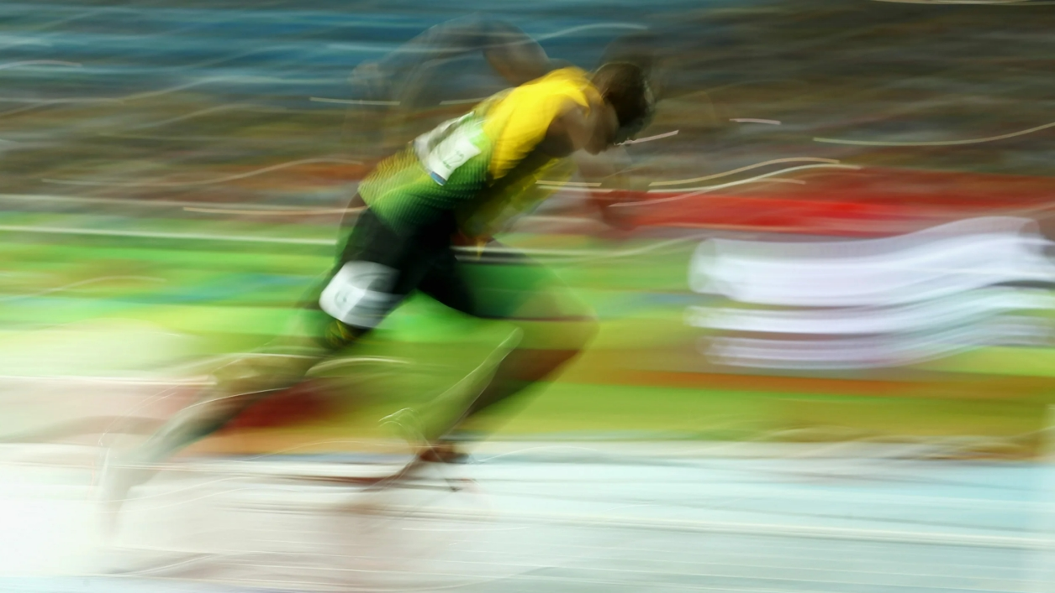
10. Не ждите мгновенный результат.

Slide 45
10. Не ждите мгновенный результат.
Как ускорить?
Используйте вашу заинтересованную и однородную аудиторию - сайт, почтовая рассылка, соцсети.

Slide 46
Подписывайтесь в Telegram
@maxxxromanov

